Slide 1
讲师介绍
邹月平 51CTO学院微职位讲师
全国计算机技术与软件专业技术资格考试辅导用书编委会委员，电子工业出版社多次重印的书籍《信息系统项目管理师历年真题解析（第3版》副主编，《系统集成项目管理工程师历年真题解析（第3版）》副主编，《软件设计历年真题解析》副主编、《软件设计历年真题解析》副主编、《系统分析师历年真题解析》等书籍，主要讲授软考历年真题解析、计算机技术知识、项目管理知识等。

Slide 2
软件需求工程

Slide 3
需求工程
需求开发
需求管理
需求获取
定义需求基线
需求分析
处理需求变更
需求定义
需求验证
需求跟踪

Slide 4
软件需求工程是包括创建和维护软件需求文档所必需的一切活动的过程，可分为需求开发和需求管理两大工作。需求开发包括需求获取、需求分析、编写需求规格说明书（需求定义）和需求验证四个阶段。在需求开发阶段需要确定软件所期望的用户类型，获取每种用户类型的需求，了解实际的用户任务和目标，以及这些任务所支持的业务需求。同时还包括分析源于用户的信息，对需求进行优先级分类，将所收集的需求编写成为需求规格说明书和需求分析模型，以及对需求进行评审等工作；需求管理通常包括定义需求基线、处理需求变更和需求跟踪等方面的工作。这两个方面是相辅相成的，需求开发是主线，是目标；需求管理是支持，是保障。

Slide 5
需求层次
简单地说，软件需求就是系统必须完成的事以及必须具备的品质。需求是多层次的，包括业务需求、用户需求和系统需求，这三个不同层次从目标到具体，从整体到局部，从概念到细节。
（1）业务需求。业务需求是指反映企业或客户对系统高层次的目标要求，通常来自项目投资人、购买产品的客户、客户单位的管理人员、市场营销部门或产品策划部门等。通过业务需求可以确定项目视图和范围。

Slide 6
（2）用户需求。用户需求描述的是用户的具体目标，或用户要求系统必须能完成的任务。也就是说，用户需求描述了用户能使用系统来做些什么。通常采取用户访谈和问卷调查等方式，对用户使用的场景（scenarios）进行整理，从而建立用户需求
（3）系统需求。系统需求是从系统的角度来说明软件的需求，包括功能需求、非功能需求和设计约束等。
质量功能部署（Quality Function Deployment，QFD）是一种将用户要求转化成软件需求的技术，其目的是最大限度地提升软件工程过程中用户的满意度。为了达到这个目标，QFD将软件需求分为三类，分别是常规需求、期望需求和意外需求。

Slide 7
（1）常规需求。用户认为系统应该做到的功能或性能，实现越多用户会越满意。
（2）期望需求。用户想当然认为系统应具备的功能或性能，但并不能正确描述自己想要得到的这些功能或性能需求。如果期望需求没有得到实现，会让用户感到不满意。
（3）意外需求。意外需求也称为兴奋需求，是用户要求范围外的功能或性能（但通常是软件开发人员很乐意赋予系统的技术特性），实现这些需求用户会更高兴，但不实现也不影响其购买的决策。

Slide 8
需求获取
1、 用户访谈
用户访谈是最基本的一种需求获取手段，其形式包括结构化和非结构化两种。结构化是指事先准备好一系列问题，有针对地进行；而非结构化则是只列出一个粗略的想法，根据访谈的具体情况发挥。最有效的访谈是结合这两种方法进行，毕竟不可能把什么都一一计划清楚，应该保持良好的灵活性。
用户访谈具有良好的灵活性，有较宽广的应用范围。但是，也存在着许多困难，例如，用户经常较忙，难以安排时间；面谈时信息量大，记录较为困难；沟通需要很多技巧，同时需要系统分析师具有足够的领域知识等。另外，在访谈时，还可能会遇到一些对于企业来说比较机密和敏感的话题。因此，这看似简单的技术，也需要系统分析师具有丰富的经验和较强的沟通能力。

Slide 9
2、问卷调查
用户访谈最大的难处在于很多关键人员时间有限，不容易安排过多的时间。而且，如果用户较多，不可能一一访谈。因此，就需要借助问卷调查，通过精心设计调查表，然后下发到相关的人员手中，让他们填写答案。这样，就可以有效地克服用户访谈方法中存在的问题。
与用户访谈相比，问卷调查可以在短时间内，以低廉的代价从大量的回答中收集数据；问卷调查允许回答者匿名填写，大多数用户可能会提供真实信息；问卷调查的结果比较好整理和统计。

Slide 10
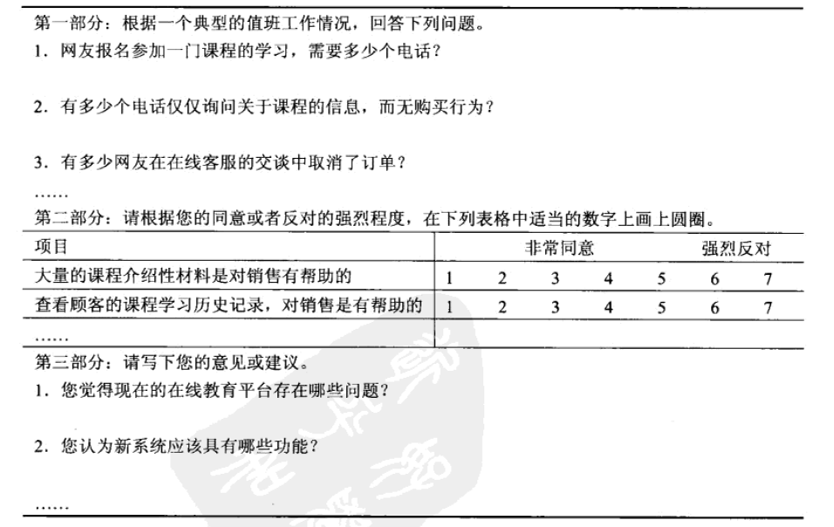

Slide 11
问卷调查最大的不足就是缺乏灵活性，其他缺点还有：
（1）双方未见面，系统分析师无法从用户的表情等其他动作来获取一些更隐性的信息，用户也没有机会立即澄清对问题有含糊或错误的回答。
（2）用户有可能在心理上会不重视一张小小的表格，不认真对待，从而使得反馈的信息不全面。
（3）调查表不利于对问题进行展开的回答，无法了解一些细节问题。
（4）回答者的数量往往比预期的要少，无法保证用户会回答问题或进一步说明所有问题。

Slide 12
3、采样
采样是指从种群中系统地选出有代表性的样本集的过程，通过认真研究所选出的样本集，可以从整体上揭示种群的有用信息。对于信息系统的开发而言，现有系统的文档（文件）就是采样种群。当开始对一个系统做需求分析时，查看现有系统的文档是对系统有初步了解的最好方法。但是，系统分析师应该查看哪些类型的文档，当文档的数据庞大，无法一一研究时，就需要使用采样技术选出有代表性的数据。
采样技术不仅可以用于收集数据，还可以用于采集访谈用户或者是采集观察用户。在对人员进行采样时，上面介绍的采样技术同样适用。通过采样技术，选择部分而不是选择种群的全部，不仅加快了数据收集的过程，而且提高了效率，从而降低了开发成本。另外，采样技术使用了数理统计原理，能减少数据收集的偏差。

Slide 13
但是，由于采样技术基于统计学原理，样本规模的确定依赖于期望的可信度和已有的先验知识，很大程度上取决于系统分析师的主观因素，对系统分析师个人的经验和能力依赖性很强，要求系统分析师具有较高的水平和丰富的经验。

Slide 14
4、情节串联板
情节串联板通常就是一系列图片，系统分析师通过这些图片来讲故事。在一般情况下，图片的顺序与活动事件的顺序一致，通过一系列图片说明会发生什么。人们发现，通过以图片辅助讲故事的方式叙述需求，有助于有效和准确地沟通。在情节串联板中可以使用的图片类型包括流程图、交互图、报表和记录结构等。
简单地说，情节串联板技术就是使用工具向用户说明（或演示）系统如何适合企业的需要，并表明系统将如何运转。系统分析师将初始的情节串联板展示给讨论小组，小组成员提供意见。
由于情节串联板给用户一个直观的演示，因此它是最生动的需求获取技术，其优点是用户友好、交互性强，对用户界面提供了早期的评审。情节串联板的缺点是花费的时间很多，使需求获取的速度大大降低

Slide 15
5、 联合需求计划
JRP是一种相对来说成本较高的需求获取方法，但也是十分有效的一种。它通过联合各个关键用户代表、系统分析师、开发团队代表一起，通过有组织的会议来讨论需求。通常该会议的参与人数为6～18人，召开时间为1～5小时。
JRP的主要意图是收集需求，而不是对需求进行分析和验证。实施JRP时应把握以下主要原则：
（1）在JRP实施之前，应制订详细的议程，并严格遵照议程进行。
（2）按照既定的时间安排进行。
（3）尽量完整地记录会议期间的内容。

Slide 16
（4）在讨论期间尽量避免使用专业术语。
（5）充分运用解决冲突的技能。
（6）会议期间应设置充分的间歇时间。
（7）鼓励团队取得一致意见。
（8）保证参加JRP的所有人员能够遵守事先约定的规则。

Slide 17
需求记录技术
在需求获取的过程中，将会产生大量的信息，系统分析师要将这些信息有条理地记录下来，就需要借助一些工具。在信息系统开发实践中，有时候进行需求获取的人员和进行需求分析的人员不是同一个人（团队），有时候在同一个项目中有多个系统分析师参加需求获取，因此，需要统一需求记录工具，以便让所有人的获取结果是同一口径的。
常用的需求记录工具有任务卡片、场景说明、用户故事和Volere白卡等。

Slide 18
在需求获取的过程中，将会产生大量的信息，系统分析师要将这些信息有条理地记录下来，就需要借助一些工具。在信息系统开发实践中，有时候进行需求获取的人员和进行需求分析的人员不是同一个人（团队），有时候在同一个项目中有多个系统分析师参加需求获取，因此，需要统一需求记录工具，以便让所有人的获取结果是同一口径的。
常用的需求记录工具有任务卡片、场景说明、用户故事和Volere白卡等。

Slide 19
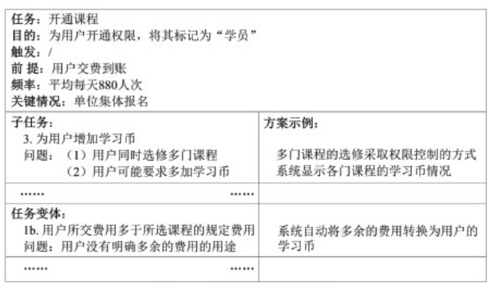
1. 任务卡片
在各种需求记录工具中，任务卡片是一种比较简单的工具，它特别适合对业务活动级的信息收集与整理。

Slide 20
2. 场景说明
有时候，系统分析师可能很难总结出子任务和任务变体，因为这需要对任务执行过程进行抽象。此时，系统分析师可以使用场景说明来对用户的描述进行整理，抽象出子任务。简单地理解，场景说明就是用户对其工作场景和过程的详细描述，这些描述将在编写测试用例和用户培训手册中再次用到。
3. 用户故事
用户故事描述了对用户有价值的功能，可包括三个方面内容，分别是书面描述（用于计划和备忘）、交谈（细化故事）和测试用例（验证故事实现）。用户故事描述的传统形式是手工书写的用户故事卡，系统分析师辅助用户编写故事，告诉用户所编写的故事是进一步讨论的引子，而不是详细的需求规范。

Slide 21
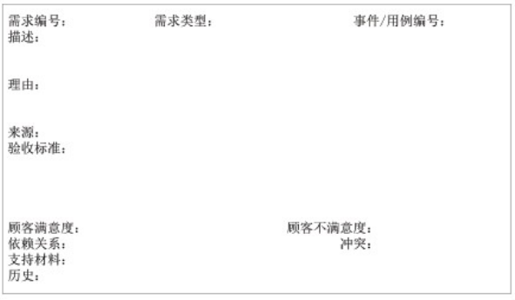
在任何项目中，需要用户团队根据故事的重要性来安排开发工作，回答所有开发问题，编写所有的故事。在编写故事之前应该建立用户角色模型，必须包含对项目成功至关重要的角色，尽量保证所有用户对系统完全满意。
4. Volere白卡
Volere白卡是一种类似于任务卡片的需求记录工具。

Slide 22
需求分析
需求分析就是提炼、分析和仔细审查已经获取到的需求，以确保所有的项目干系人都明白其含义并找出其中的错误、遗漏或其他不足的地方。需求分析的关键在于对问题域的研究与理解。为了便于理解问题域，现代软件工程方法所推荐的做法是对问题域进行抽象，将其分解为若干个基本元素，然后对元素之间的关系进行建模。
需求分析的工作通常包括以下七个方面：
（1）绘制系统上下文范围关系图：这种关系图是用于定义系统与系统外部实体间的界限和接口的简单模型，它可以为需求确定一个范围。

Slide 23
（2）创建用户界面原型：用户界面对于一个系统来说是十分重要的，因此在需求分析阶段通过快速开发工具开发一个抛弃式原型，或者通过PowerPoint、Flash等演示工具制作一个演示原型，甚至是用纸和笔画出一些关键的界面接口示意图，将帮助用户更好地理解所要解决的问题，更好地理解系统。
（3）分析需求的可行性：对所有获得的需求进行成本、性能和技术实现方面的可行性研究，以及这些需求项是否与其他的需求项有冲突，是否有对外的依赖关系等。
（4）确定需求的优先级：这是一项很重要的工作，迭代开发已经成为了现代软件工程方法的一个基础，而需求的优先级是制订迭代计划的一个最重要的依据。对于需求优先级的描述，可以采用满意度和不满意度指标进行说明。其中满意度表示当需求被实现时用户的满意程度，不满意度表示当需求未被实现时用户的不满意程度。

Slide 24
（5）为需求建立模型：也就是建立分析模型，这些模型的表现形式主要是图表加上少量的文字描述，所谓“一图抵千字”，图形化地描述需求将使得其更加清晰、易懂。根据采用的分析方法不同，采用的图也将不同。例如，OOA中的用例模型和领域模型，SA中的DFD和E-R图等。需求分析模型主要描述系统的数据、功能、用户界面和运行的外部行为，它是系统的一种逻辑表示技术，并不涉及软件的具体实现细节。需求分析模型可以帮助系统分析师理解系统，使需求分析任务更加容易实现。同时，它也是以后进行软件设计的基础，为软件设计提供了系统的表示视图。

Slide 25
（6）创建数据字典：数据字典是对系统用到的所有数据项和结构进行定义，以确保开发人员使用了统一的数据定义。
（7）使用QFD：这是在需求优先级基础上的一个升华，其原理与满意度和不满意度指标十分接近，通过将产品特性、属性与对用户的重要性联系起来。

Slide 26
需求分析的方法
SA方法关注于功能的分层和分解，这非常符合人们自上而下、逐步分解问题直到可解决的自然思考方式。SA方法本身隐含着几个基本假设，即问题域是可定义的、问题域是有限的、通过有限的步骤总可以将复杂问题分解到可解决的程度。SA方法应用的是科学方法中的因果律、归纳法和逻辑法，通过对现实世界中的问题域进行不断的“测量”和“分解”，直到得到问题域的逻辑模型。

Slide 27
OOA方法则遵循完全不同的思维方式，它基于抽象、信息隐藏、功能独立和模块化这些基本理念对系统进行分析。OOA方法建立的对象彼此之间通过接口来相互沟通，每传递一个消息即触发一个事件，并引起内部方法的执行。只有观测对象内部的时候，才能看到具体的属性和方法。否则，只能看到对象对外部开放的接口。
SA方法假定系统分析师理解问题域的全部，并且有能力正确地识别和分解问题。而OOA方法既不假定系统分析师理解问题域的全部，也不假定其能够建立正确的抽象对象，它只承诺一种可以持续“观测并理解”的方法，以及“观测后建立”的对象和现实世界的外在表象是一致的。

Slide 28
UML是一种定义良好、易于表达、功能强大且普遍适用的建模语言，它融入了软件工程领域的新思想、新方法和新技术，它的作用域不限于支持OOA和OOD，还支持从需求分析开始的软件开发的全过程。
从总体上来看，UML的结构包括构造块、规则和公共机制三个部分。
（1）构造块。UML有三种基本的构造块，分别是事物（thing）、关系（relationship）和图（diagram）。事物是UML的重要组成部分，关系把事物紧密联系在一起，图是多个相互关联的事物的集合。

Slide 29
（2）公共机制。公共机制是指达到特定目标的公共UML方法，主要包括规格说明（详细说明）、修饰、公共分类（通用划分）和扩展机制四种。规格说明是事物语义的细节描述，它是模型真正的核心；UML为每个事物设置了一个简单的记号，还可以通过修饰来表达更多的信息；UML包括两组公共分类，分别是类与对象（类表示概念，而对象表示具体的实体）、接口与实现（接口用来定义契约，而实现就是具体的内容）；扩展机制包括约束（扩展了UML构造块的语义，允许增加新的规则或修改现有的规则）、构造型（扩展UML的词汇，用于定义新的构造块）和标记值（扩展了UML构造块的特性，允许创建新的特殊信息来扩展事物的规格说明）。

Slide 30
（3）规则。规则是构造块如何放在一起的规定，包括为构造块命名；给一个名字以特定含义的语境，即范围；怎样使用或看见名字，即可见性；事物如何正确、一致地相互联系，即完整性；运行或模拟动态模型的含义是什么，即执行。

Slide 31
SA方法采用功能分解的方式来描述系统功能，在这种表达方式中，系统功能被分解到各个功能模块中，通过描述细分的系统模块的功能来达到描述整个系统功能的目的。采用SA方法来描述系统需求，很容易混淆需求和设计的界限，这样的描述实际上已经包含了部分的设计在内。因此，系统分析师常常感到迷惑，不知道系统需求应该详细到何种程度。一个极端的做法就是将需求详细到概要设计，因为这样的需求描述既包含了外部需求也包含了内部设计。SA方法的另一个缺点是分割了各项系统功能的应用环境，从各项功能项入手，很难了解到这些功能项如何相互关联来实现一个完整的系统服务的。

Slide 32
从用户的角度来看，他们并不想了解系统的内部结构和设计，他们所关心的是系统所能提供的服务，这就是用例方法的基本思想。用例方法是一种需求合成技术，采用10.2.3节和11.2节介绍的技术（方法）获取需求，记录下来，然后从这些零散的要求和期望中进行整理与提炼，从而建立用例模型。在OOA方法中，构建用例模型一般需要经历四个阶段，分别是识别参与者、合并需求获得用例、细化用例描述和调整用例模型，其中前三个阶段是必需的。

Slide 33
需求定义与验证、评审
需求定义的过程也就是形成需求规格说明书的过程，通常有两种需求定义的方法，分别是严格定义方法和原型方法。
需求验证也称为需求确认，其活动是为了确定以下几个方面的内容：
（1）SRS正确地描述了预期的、满足项目干系人需求的系统行为和特征。
（2）SRS中的软件需求是从系统需求、业务规格和其他来源中正确推导而来的。
（3）需求是完整的和高质量的。

Slide 34
（4）需求的表示在所有地方都是一致的。
（5）需求为继续进行系统设计、实现和测试提供了足够的基础。
SRS的评审是一项精益求精的技术，它可以发现那些二义性的或不确定性的需求，为项目干系人提供在需求问题上达成共识的方法。

Slide 35
需求测试
实际上，需求开发阶段不可能有真正意义上的测试进行，因为还没有可执行的系统，需求测试仅仅是基于文本需求进行“概念”上的测试。然而，以功能需求为基础（SA方法）或者从用例派生出来（OO方法）的测试用例，可以使项目干系人更清楚地了解系统的行为。虽然没有在系统上执行测试用例，但是涉及测试用例的简单动作可以解释需求的许多问题。这种测试用例通常称为概念测试用例，即不是真正执行的测试用例，它们可以发现SRS中的错误、二义性和遗漏，还可以进行模型分析，以及作为用户验收测试的基础。在正式的系统测试中，还可以将它们细化成测试用例。

Slide 36
需求管理
在软件需求工程中，需求管理贯穿于整个过程中，它的最基本的任务就是明确需求，并使项目团队和用户达成共识，即建立需求基线。另外，还要建立需求跟踪能力联系链，确保所有用户需求都被正确地应用，并且在需求发生变更时，能够完全地控制其影响范围，始终保持产品与需求的一致性。
需求管理是可重复级的一个关键过程域，其目标是为软件需求建立一个基线，供软件开发及其管理使用，使软件计划、产品和活动与软件需求保持一致。从软件需求工程的角度来看，需求管理包括在软件开发过程中维持需求一致性和精确性的所有活动，包括控制需求基线，保持项目计划与需求一致，控制单个需求和需求文档的版本情况，管理需求和联系链之间的联系，或管理单个需求和项目其他可交付物之间的依赖关系，跟踪基线中需求的状态。

Slide 37
需求变更管理
在软件项目中，需求的变化是不可避免的。需求变更可能来自解决方案提供商、用户或产品供应商等外部因素，也可能来源于项目团队内部。对于项目团队而言，无法阻止需求发生变更，他们只能正确地对待变更，按照既定流程管理变更，尽量降低变更对项目成本、进度和质量的负面影响。
1. 需求基线
需求开发的结果应该有项目视图和范围文档、用例文档和SRS，以及相关的分析模型。经评审批准，这些文档就定义了开发工作的需求基线。这个基线在用户和开发人员之间就构成了软件需求的一个约定，它是需求开发和需求管理之间的桥梁。

Slide 38
基线是一个软件配置管理的概念，它帮助开发人员在不严重阻碍合理变化的情况下来控制变化。根据IEEE的定义，基线是指已经通过正式评审和批准的规约或产品，它可以作为进一步开发的基础，并且只能通过正式的变更控制系统进行变化。在软件工程范围内，基线是软件开发中的里程碑，其标志是有一个或多个软件配置项的交付，且已经经过正式技术评审而获得认可。例如，SRS文档通过评审，其中的错误已经被发现并纠正，则就变成了一个基线。根据国家标准《计算机软件配置管理计划规范》（GB/T 12505-1990）的规定，基线可以分为功能基线、指派基线和产品基线三种，通过评审后的SRS属于指派基线。

Slide 39
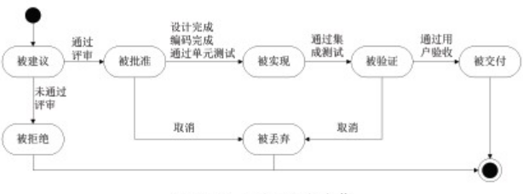
2. 需求的状态
从需求的整个生命周期来看，其状态的变化如图所示。
在需求状态的变化中，项目管理人员首先需要关注的是那些被拒绝和被丢弃的需求。因为这些需求有可能是应该被接受和并被实现的需求，如果不是通过有管理的处理过程，就有可能因为疏忽而被遗漏。同时，也应关注被交付的需求，因为可交付物是项目的成果体现，而可交付物的主要内容就是对需求的实现。

Slide 40
3. 需求变更
需求变更通常意味着新需求的增加和对已有需求的修改，一般不会减少需求，而且减少需求的问题也比较容易处理。需求变更是需要代价的，包括时间、人力、资源等方面。既然需求变更是不可避免的，那么，项目管理人员就应该采取规范的流程去管理变更，而不是一味地避免变更和拒绝变更。

Slide 41
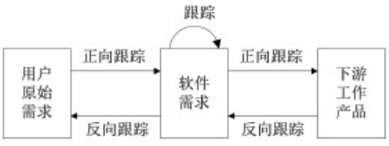
需求跟踪
SRS中的每个软件配置项的需求到其涉及的系统（或子系统）需求都要具有双向可追踪性。所谓双向跟踪，包括正向跟踪和反向跟踪，正向跟踪是指检查SRS中的每个需求是否都能在后继工作成果中找到对应点；反向跟踪也称为逆向跟踪，是指检查设计文档、代码、测试用例等工作成果是否都能在SRS中找到出处。

Slide 42
典型真题
面向对象分析中，构建用例模型一般分为四个阶段，其中，除了（ ）阶段之外，其它阶段是必需的。
A.识别参与者
B.合并需求获得用例
C.细化用例描述
D.调整用例模型

Slide 43
典型真题
试题分析
在OOA方法中，构建用例模型一般需要经历四个阶段，分别是识别参与者、合并需求获得用例、细化用例描述和调整用例模型，其中前三个阶段是必需的。
试题答案：D

Slide 44
典型真题
在进行需求开发的过程中，（ ）可能会给项目带来风险。
A.对于每项需求的可行性均进行分析，以确定是否能按计划实现
B.使用模型和原型描述一些模糊的需求
C.评估每项新需求的优先级，并与已有工作对比，做出相应的决策
D.采用最新的技术、工具或平台实现关键需求

Slide 45
典型真题
需求获取是确定和理解不同的项目干系人的需求和约束的过程，需求获取是否科学、准备充分，对获取出来的结果影响很大。在多种需求获取方式中，（ ）方法具有良好的灵活性，有较宽广的应用范围，但存在获取需求时信息量大、记录较为困难、需要足够的领域知识等问题。（ ）方法基于数理统计原理，不仅可以用于收集数据，还可以用于采集访谈用户或者是采集观察用户，并可以减少数据收集偏差。（ ）方法通过高度组织的群体会议来分析企业内的问题，并从中获取系统需求。
A.用户访谈 B.问卷调查
C.联合需求计划 D.采样

Slide 46
典型真题
A.用户访谈
B.问卷调查
C.联合需求计划
D.采样
A.用户访谈
B.问卷调查
C.联合需求计划
D.采样

Slide 47
典型真题
试题分析
略
试题答案：A、D、C

